Slide 1
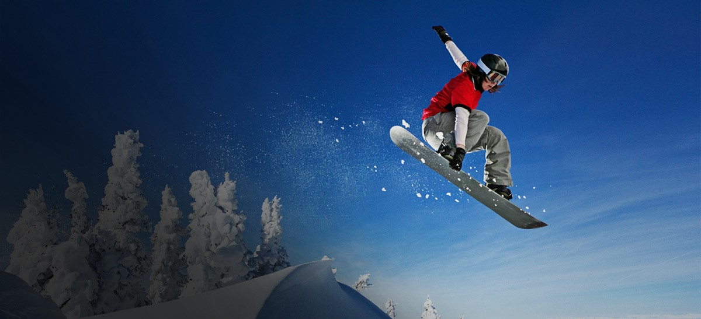
Extreme sporten
Door Evi Boelen

Slide 2
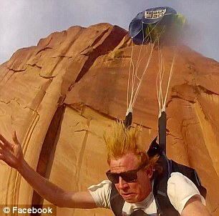
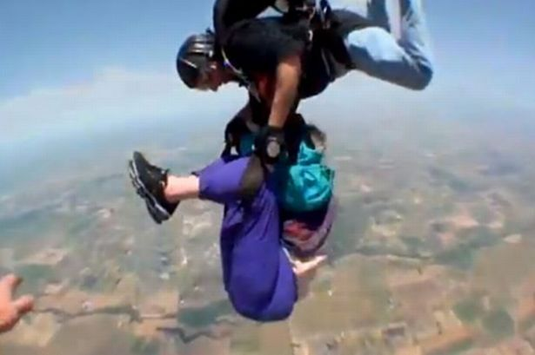
Extreme sporten?
Wat is het?
Waarom?
Gevaar
Kans op verwonding
Adrenaline rush

Slide 3
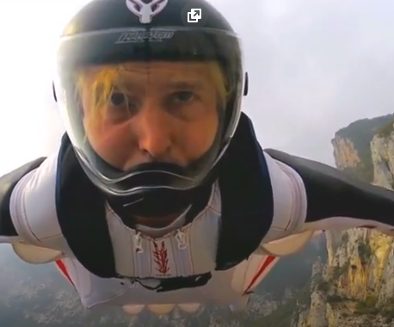
Nieuwsbericht
September 2019
Britse ruimtewetenschapper
Wingsuit ongeval
Saudi Arabia
Notes:
He was “phenomenally talented” and “lost his life doing what he loved the most”, his family said.
In a statement, they added: “We want to ensure his achievements and ambitions are known to the world and to celebrate the mark he made on all of our lives.
https://www.independent.co.uk/news/uk/home-news/angelo-grubisic-death-wingsuit-base-jumping-accident-saudi-arabia-a9076806.html

Slide 4



Soorten extreme sporten
Wingwalking Powerbocking Canyoning

Slide 5
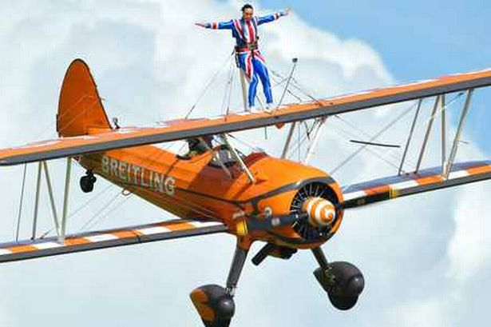
Wingwalking
Combinatie van parachutespringen en deltavliegen
Stradivliegtuig
Metale stelling
Touwen
1,83
77 kg

Slide 6
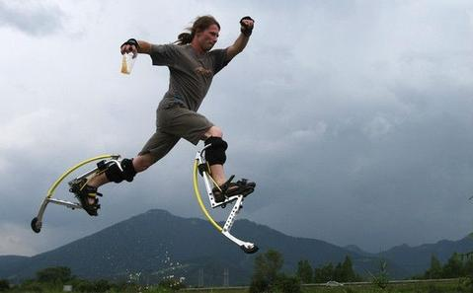
Powerbocking
Jumping stilts
Verende stelten
Regular powerbocking
Urban powerbocking
Notes:
Wat is Urban powerbocking?
Op deze manier van powerbocking ga je allemaal acrobatische bewegingen en stunts uitoefenen terwijl je springt op de stelten. Dit kan erg gevaarlijk zijn, daarom dat de Urban versie van powerbocking vooral word uitgeoefend door professionals. Een andere manier van Urban powerbocking is ook wel freerunningpowerbocking. Dit is zoals de naam al verklaard freerunning op de verende stelten.
Wat is dan Regular powerbocking?
Regular powerbocking is het verkennen van steden en kleine gebergtes op verende stelten. Hier zijn makkelijker clubs voor te vinden van voor de Urban powerbocking. Dit komt ook wel omdat Regular powerbocking net iets veiliger en toegankelijker is voor mensen in steden.
De verende stelten zijn van kunststof gemaakt, en door het gewicht van de persoon die deze aandoet wordt deze kunststof in elkaar gedrukt en weer omhoog geveerd door de veren die in de opstelling verwerkt zijn.

Slide 7
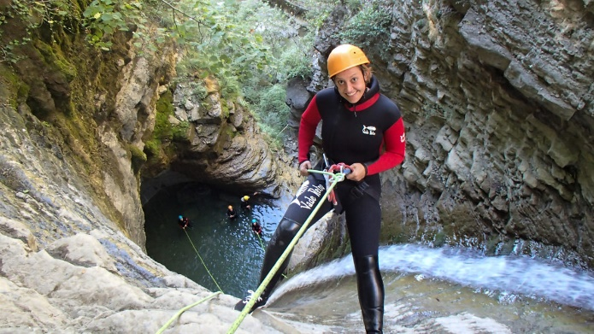
Canyoning
Stroming van de revier
Bergen
Veelzijdige bergsport
Mooie stukjes natuur
Organisaties
Verschillende niveau’s
> 16
Notes:
Wandelen, Klimmen, springen, zwemmen, absijlen
Je moet eerst op zoek naar een organisatie die dit soort activiteiten mogelijk maakt. Eens je deze gevonden hebt ga je dus mee met een groep van allemaal adrenalinezoekers. Je volgt de loop van een rivier tot de monding en je daalt steeds dieper de kloof in. Om deze afdaling mogelijk te maken moet je natuurlijk jezelf niet gewoon naar beneden laten zakken maar je beleeft een heus avontuur. Je klimt springt rappelt en glijdt naar benen.

Slide 8
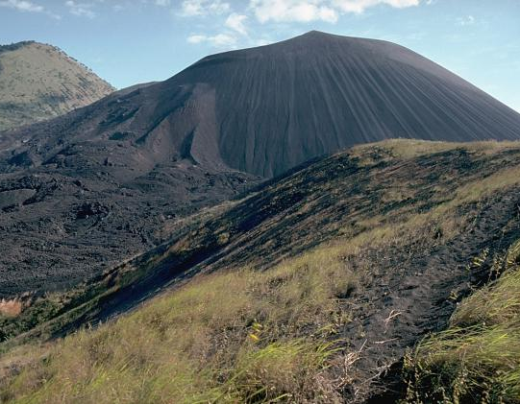
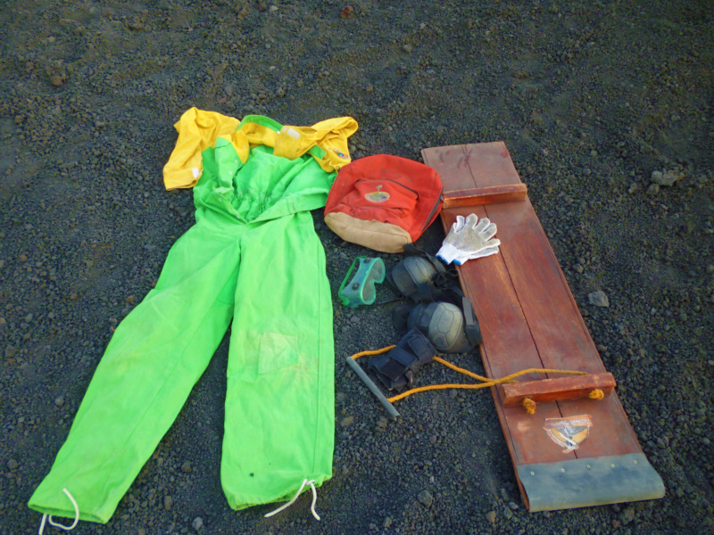
Extra: Vulcano boarding
Echte vulkaan
“Once in a lifetime”
Zittend

Slide 9
Extra: Vulcano boarding
Handshoenen
Kniebeschermers
Beschermend pak
Veiligheidsbril

